Slide 1






РУКОВОДСТВО ПОЛЬЗОВАТЕЛЯ
Портал “МЕДСТАТ”
Информационная система

Slide 2
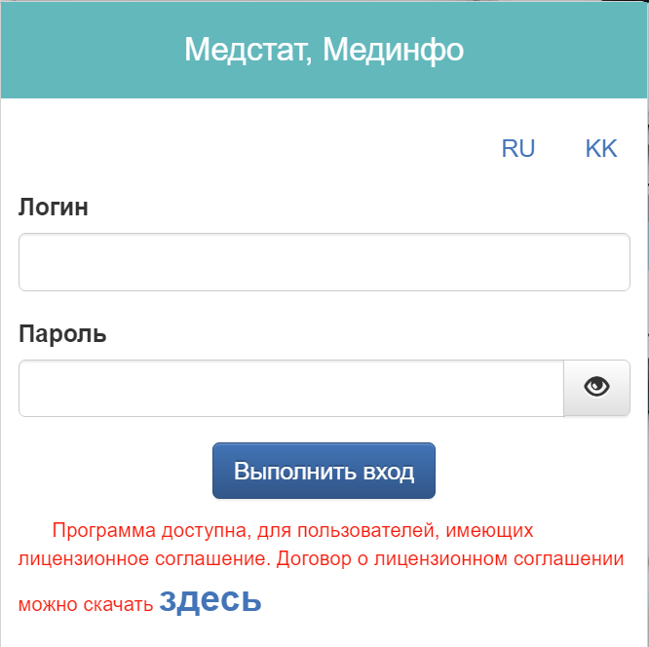

Вход в программу
АДРЕСНАЯ СТРОКА: HTTPS://MEDSTAT.MINZDRAV.KZ
Через установленный браузер компьютера набираем адресную строку указанную выше В полях “Логин” и “Пароль” вводим имя пользователя и пароль полученные от администратора системы Выберите язык и нажмите кнопку “Выполнить вход”

Slide 3
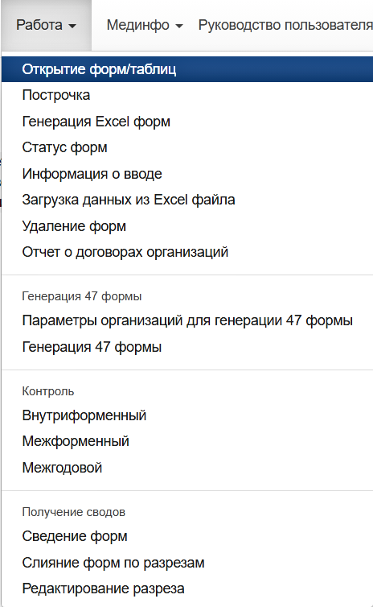
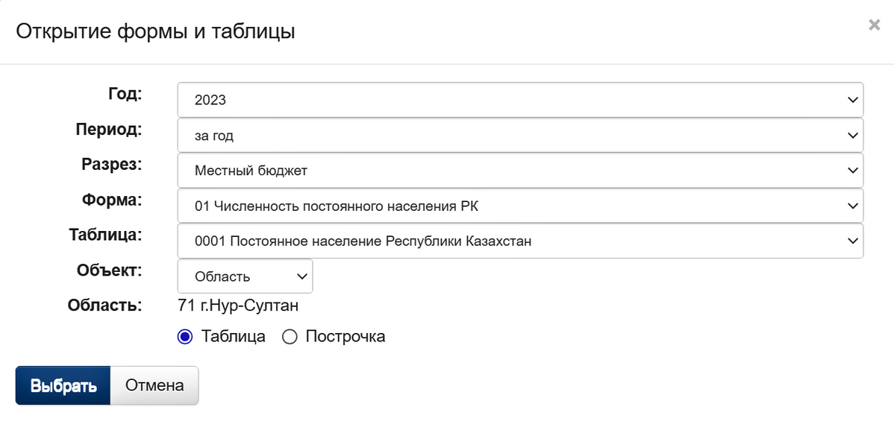

Открытие шаблонов форм для ввода данных
Для ввода данных в меню “Работа” надо выбрать пункт “Открытие форм/таблиц”
Задать параметры в открывшемся окне:
Отчетный период
Разрез
Форму
Таблицу

Slide 4
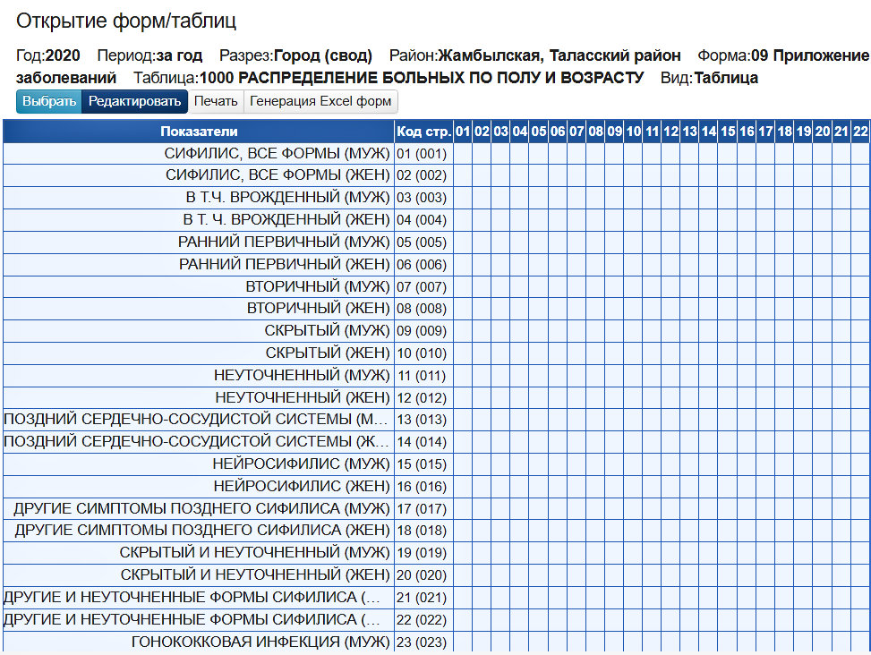












Вывод шаблона
После вывода шаблона над ним будет расположена информационная строка, показывающая выбранные вами параметры, и клавиши “Выбрать”, “Редактировать”, “Удалить”.
Для ввода данных, щелкните курсором “Мышки” по кнопке “Редактировать”, затем “Сохранить”.

Slide 5
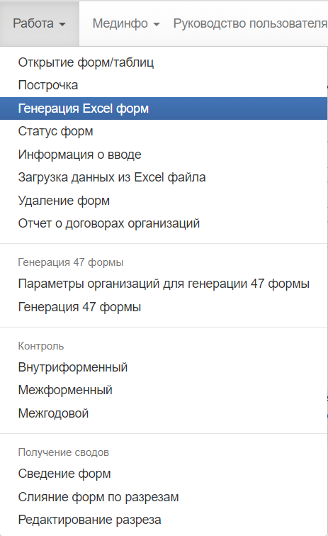
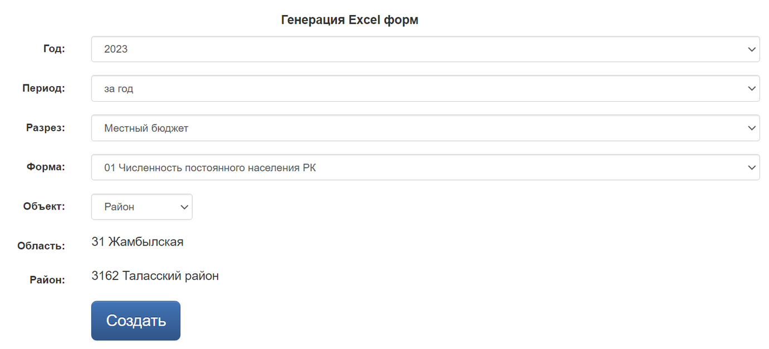
Выгрузка данных в Excel-файл
Для создания Excel файлов в меню “Работа” надо выбрать пункт “Генерация Excel форм”.
В открывшимся экране указать период, разрез, форму и нажать кнопку “Создать”.

Slide 6




Информация о заполненных формах | Контроль данных
Для получения справки о том какие формы и в каком разрезе внесены, воспользуйтесь пунктом меню “Информация о вводе” Установите параметры и нажмите кнопку “Загрузить”. Справку о состоянии наличия данных можно распечатать. | Для сравнительного анализа внутри самой статистической формы в пункте меню “Работа” выберите один из пунктов контроля данных. В открывшемся окне выберите период, разрез, форму и нажмите кнопку “Принять”. На экране будет представлена ведомость контроля. Для удобства эту ведомость можно распечатать или перевести в Excel.
(”Внутриформенный", “Межформенный”, “Межгодовой”)

Slide 7
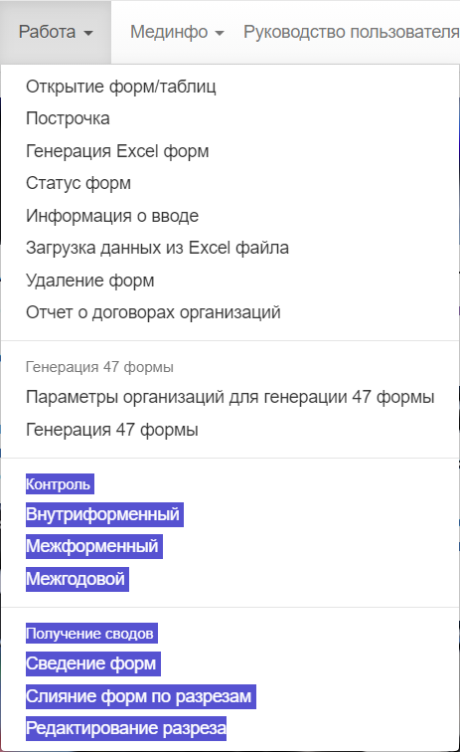

Формирование сводных форм по району, области, республики
Получение сводов по размерам
Для получения сводов в Пункте меню “Работа” выберите пункт “Сведение форм”.
В экране выбора параметров формирования свода укажите требуемые данные: период, разрез, область.
Свод можно получить как по одному району, так и по нескольким районам. Для этого пользователь должен галочкой отметить требуемые районы. Также и по форме. Можно сформировать свод по одной или нескольким отчетным формам.
Сформированную сводную форму можно просмотреть и распечатать через режим «Открытие форм/таблиц».
Для получения сводов по разрезам в пункте меню «Работа» выберите пункт “Слияние форм по разрезам”.
На экране выберите год, период, укажите разрезы источника (слева) и итоговый разрез (справа), выберите объект, форму и нажмите кнопку “Получить свод”.
Сформированную сводную форму можно просмотреть и распечатать через режим “Открытие”.

Slide 8
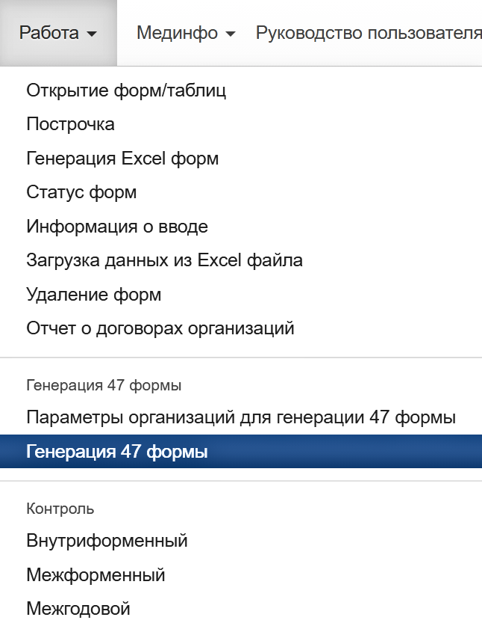
Генерация 47 формы
ПЕРЕД ГЕНЕРАЦИЕЙ 47 ФОРМЫ НЕОБХОДИМО СФОРМИРОВАТЬ СВОД ПО РАЙОНАМ, ЗАТЕМ ПО ОБЛАСТИ.
После создания свода в пункте меню “Работа” выберите пункт “Генерация 47 формы”.
В экране выбора параметров укажите требуемые данные: период, разрез, объект, область, укажите районы.
Сгенерированную форму можно посмотреть через режим “Открытие форм/таблиц” или перевести в Excel через режим “Генерация Excel форм”.

Slide 9
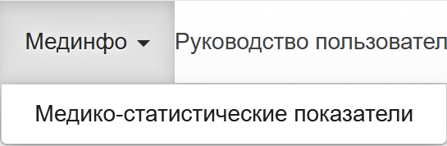
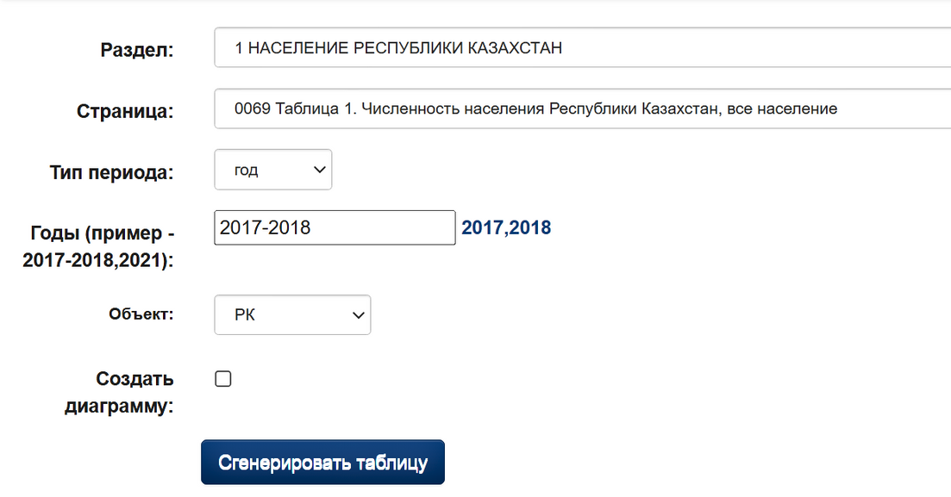
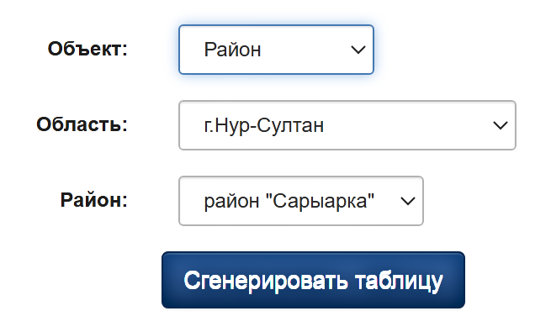
Работа с таблицами “Мединфо”
ДЛЯ НАЧАЛА НЕОБХОДИМО СФОРМИРОВАТЬ СВОДЫ ПО РАЙОНАМ, ЗАТЕМ ПО ОБЛАСТИ.
В пункте меню “Мединфо” выберите пункт “Медико-статистические показатели”.
В экране выбора параметров укажите требуемые данные: раздел, страницу (наименование таблицы), тип периода, объект и нажмите “Сгенерировать таблицу”.
Сгенерированная таблица создается в Excel формате.
ТАБЛИЦЫ “МЕДИНФО” МОЖНО СГЕНЕРИРОВАТЬ ПО РАЙОНУ В РАЗРЕЗЕ ОРГАНИЗАЦИЙ. ДЛЯ ЭТОГО В ПАРАМЕТРАХ НАДО УКАЗАТЬ ОБЛАСТЬ И РАЙОН

Slide 10
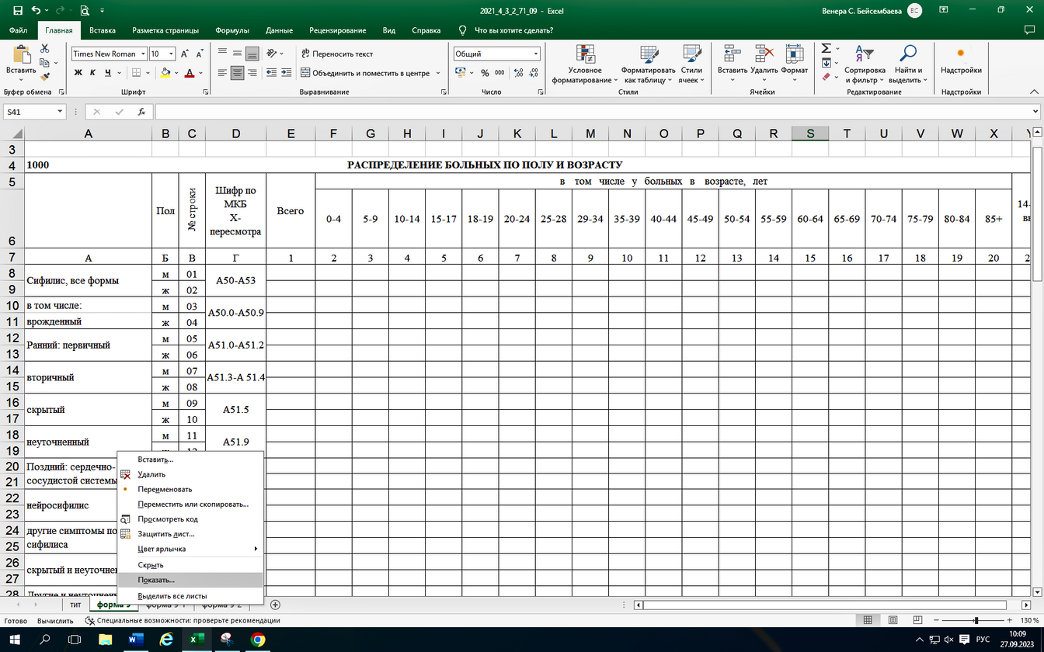

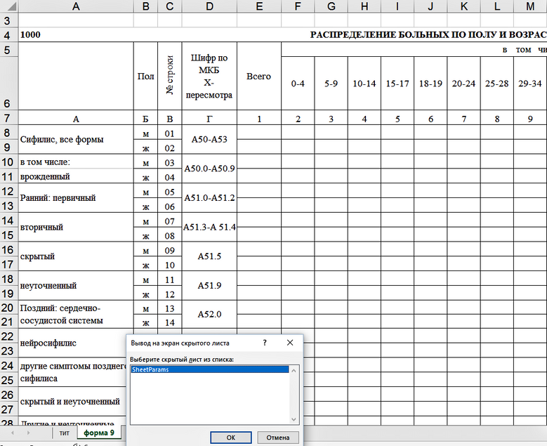
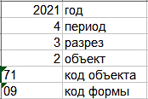

Приём данных в портал “Медстат”
ДЛЯ ПРИЕМА ДАННЫХ В ПОРТАЛ “ МЕДСТАТ” МОЖНО ИСПЛЬЗОВАТЬ СГЕНЕРИРОВАННЫЙ ФАЙЛ EXCEL.
При генерации формируется скрытый лист “Sheetsparams”, в котором указаны необходимые параметры для приема.

Slide 11
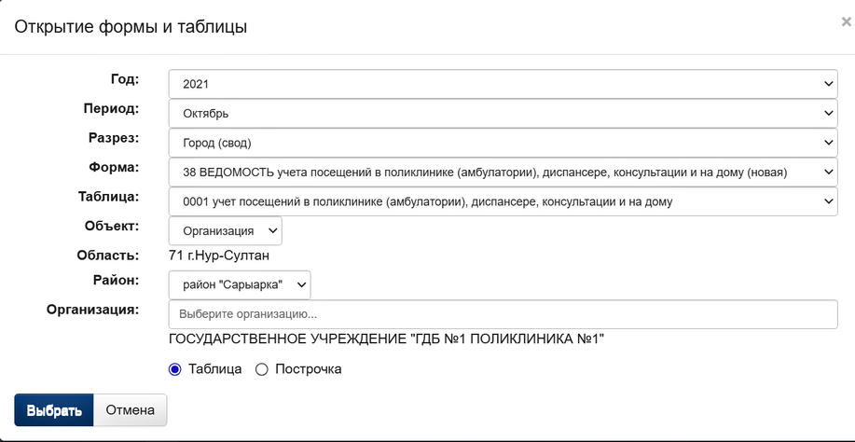
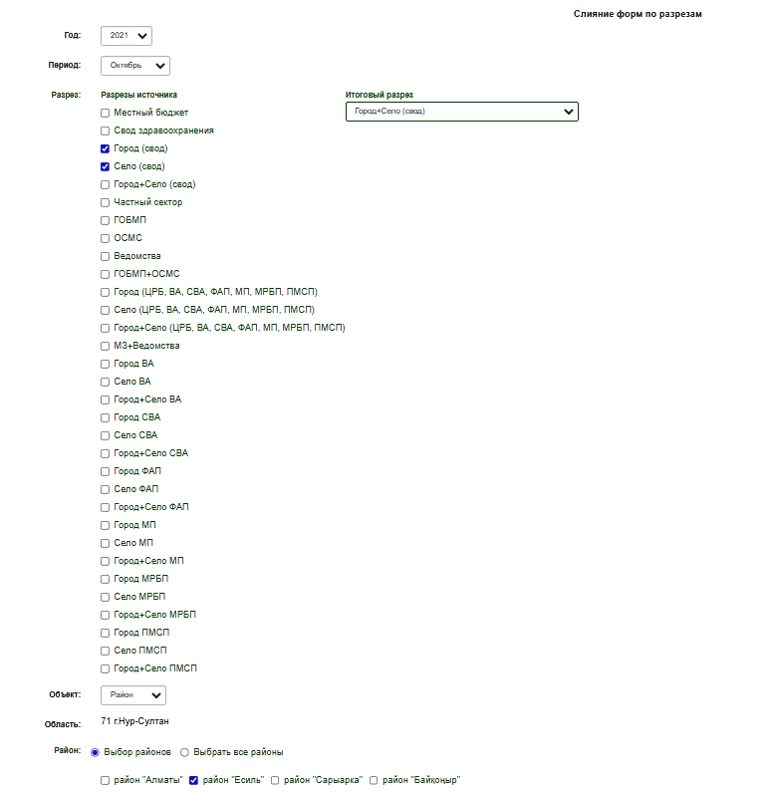

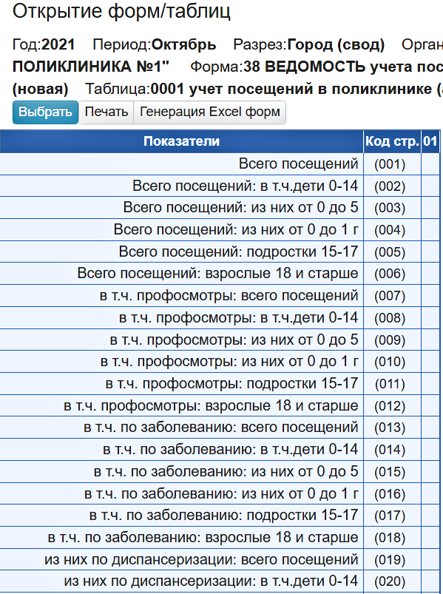
Ввод ведомости учета посещений
Для ввода и анализа посещений в портале “Медстат” созданы 38 и 39 формы.
Для получения сводных данных на уровне каждой организации делается свод в режиме “Слияние форм по разрезам”.

Slide 12
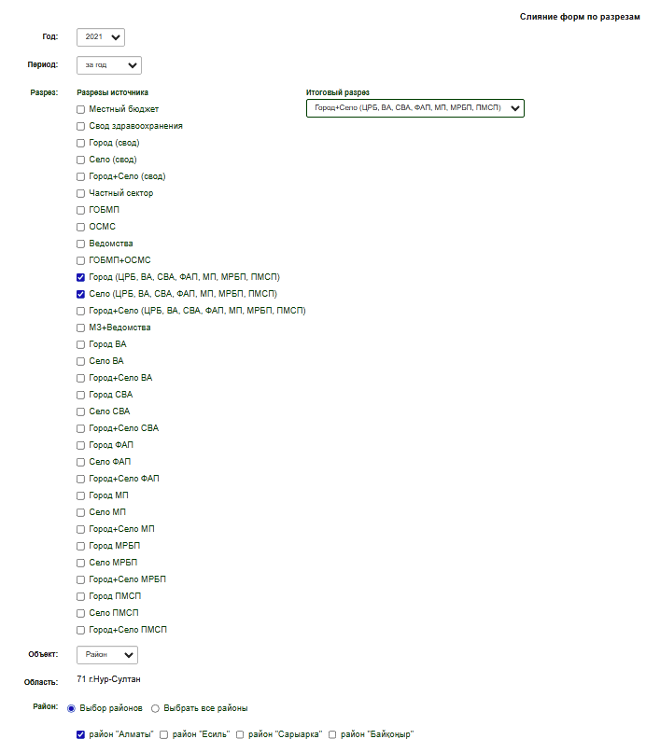
Ввод данных и формирование сводов в подчиненных организациях
ДЛЯ СЛИЯНИЯ ФОРМ ПО РАЗМЕРАМ НАДО ВЫБРАТЬ ПАРАМЕТРЫ ТАКИЕ КАК:
Разрезы источника- Город (ЦРБ, ВА, СВА), Село (ЦРБ, ВА, СВА)
Итоговый разрез- Город+Село (ЦРБ, ВА, СВА)
Поставить галочку “По ЦРБ и подчиненным организациям”
Выбрать организации по которым произойдет слияние- ЦРБ и подчине нные СВА.

Slide 13
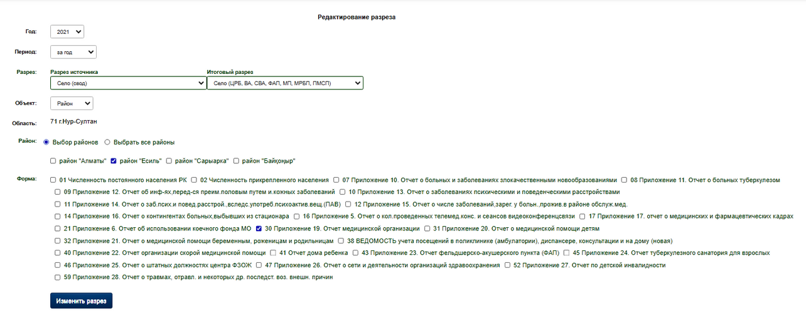

Редактирование разреза
Если данные были ошибочно введены в другой разрез то их можно перенести в нужный разрез. В меню “Работа” пункт “Редактирование разреза” и установить параметры.
“Редактирование разреза” из-за ошибочной установки параметров может приводить к удалению данных.

